Slide 1
Instrukcja logowania
OFFICE 365

Slide 2
Wpisz w przeglądarkę adres
www.office.com
Otworzy się następujące okno

Slide 3
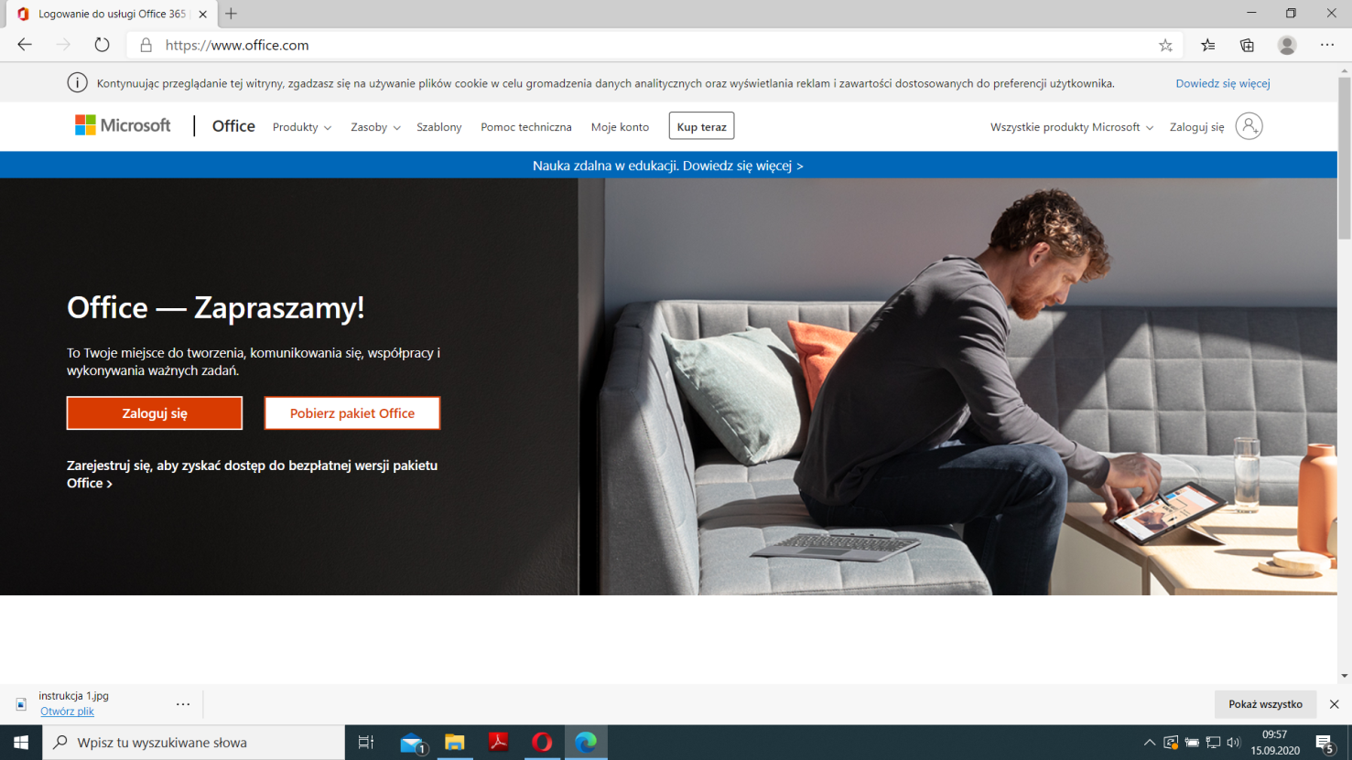
Z
KLIKNIJ „ZALOGUJ SIĘ”

Slide 4
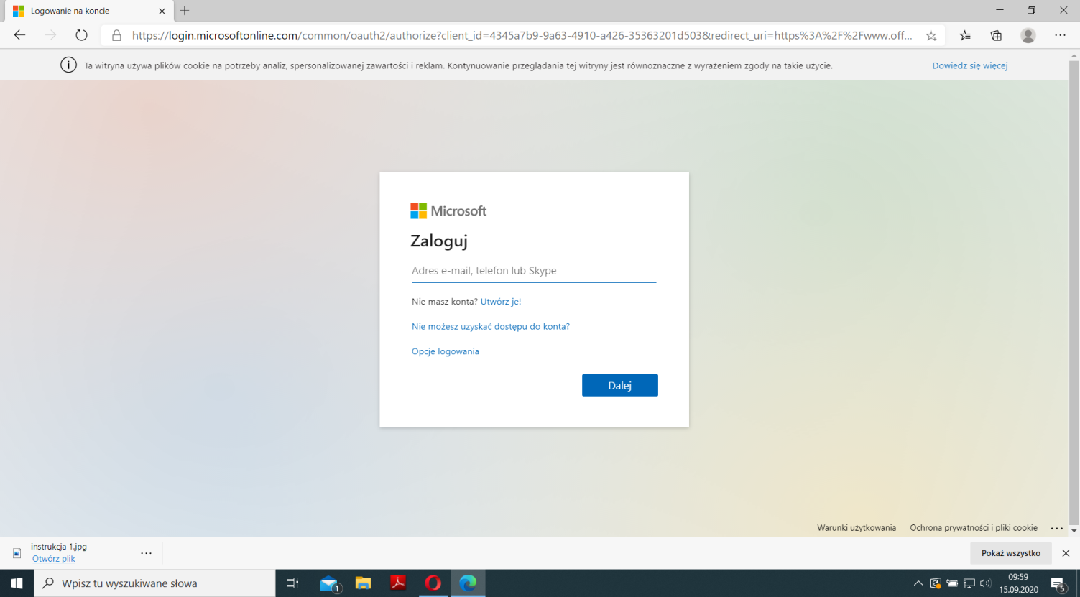
We wskazanym miejscu należy wpisać nazwę użytkownika, którą przekazał wychowawca klasy
i zatwierdzić klikając „dalej”.

Slide 5
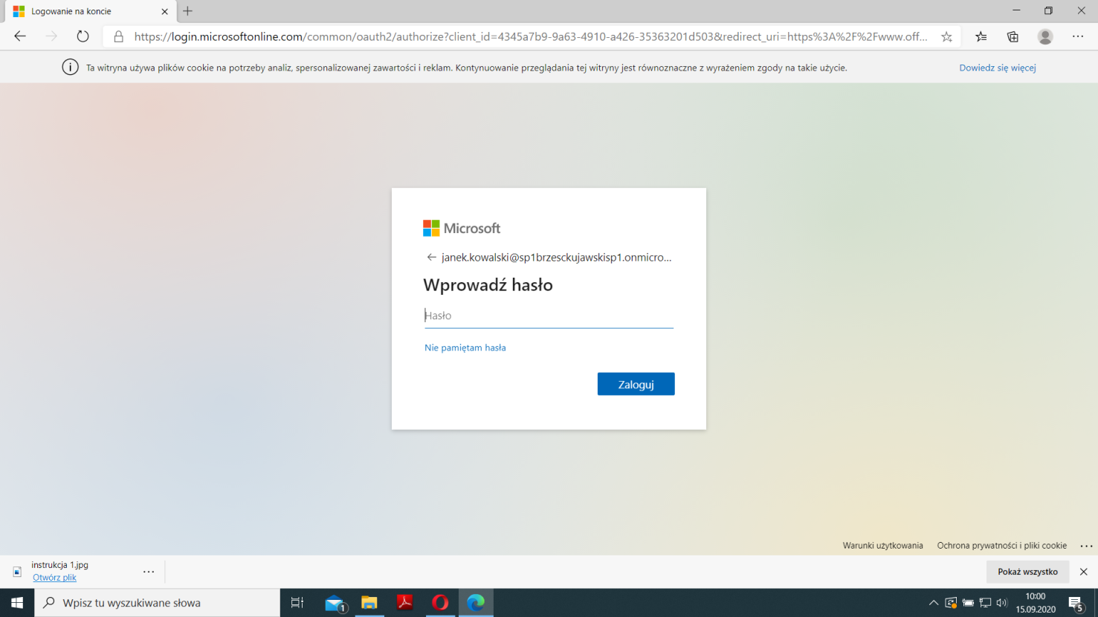
W kolejnym oknie należy wpisać hasło, które również przekazał wychowawca.

Slide 6
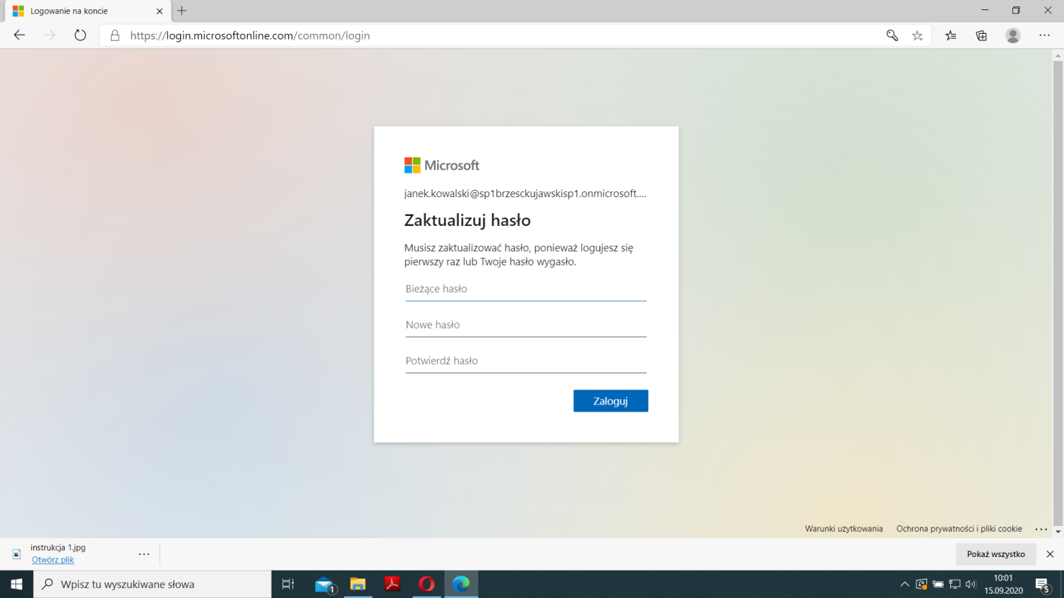
W kolejnym oknie pojawi się prośba o zmianę hasła.
Należy wpisać wymyślone przez siebie hasło.

Slide 7
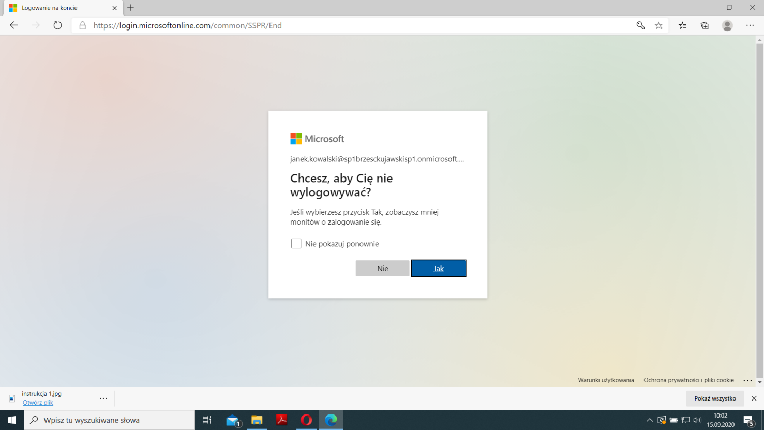
W tym oknie jeśli zaznaczymy „tak” komputer zapamięta nasze hasło i nie będzie potrzeby wpisywania hasła przy każdym logowaniu.
W przypadku zaznaczenia „nie” przy każdym logowaniu będzie trzeba wpisać hasło

Slide 8
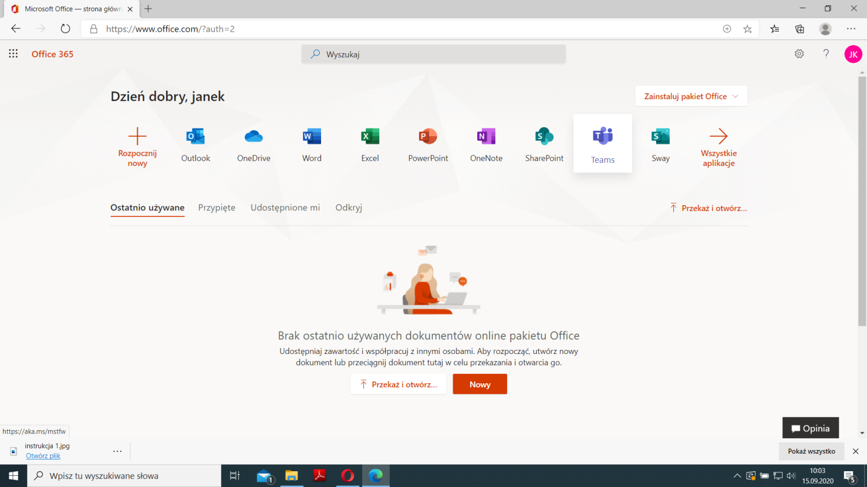
LOGOWANIE ZAKOŃCZONE
Klikamy ikonkę Teams

Slide 9
Z obsługą platformy TEAMS zapoznają nauczyciele informatyki podczas zajęć lub wychowawcy na godzinie wychowawczej.
DZIĘKUJĘ ZA UWAGĘ

